Slide 1
Презентация по теме: Период застоя в СССР
:

Slide 2
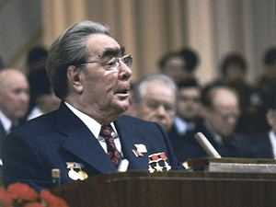
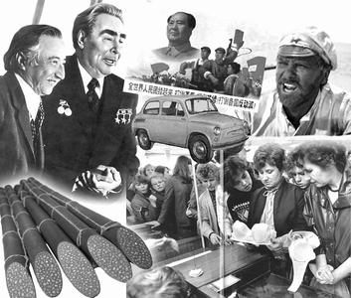
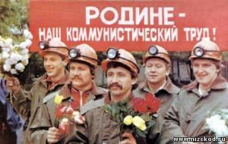
Период застоя – период в развитии Советского Союза, который характеризуется относительной стабильностью всех сфер жизни, отсутствием серьезных политических и экономических потрясений и ростом благосостояния граждан. Под эпохой застоя обычно понимают период между приходом к власти Л.И. Брежнева в середине 1960-х годов и началом перестройки в начале 1980-х.

Slide 3
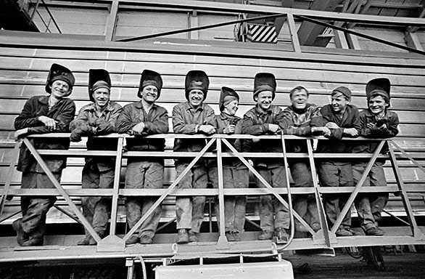
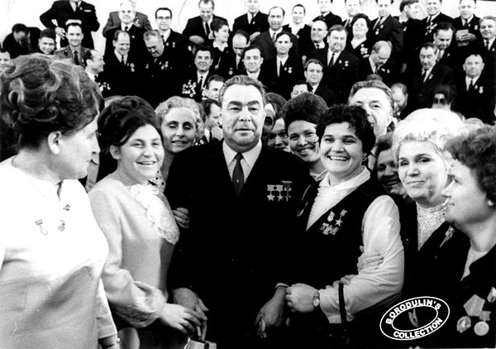
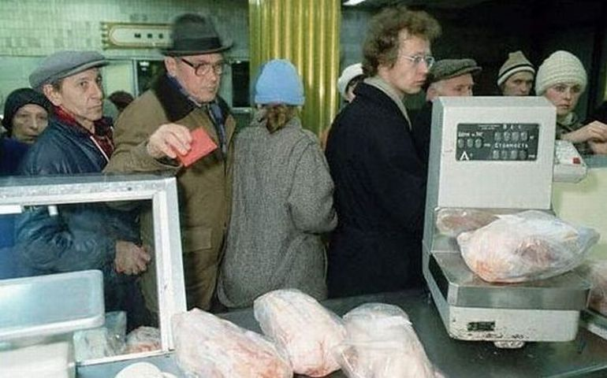
Происхождение термина
Термин «застой» впервые был введен в оборот в политическом докладе М.С. Горбачева на 27 Съезде ЦК КПСС, когда он в своей речи отметил, что в развитии Советского Союза и жизни граждан начали проступать некие застойные явления. С тех пор этот термин стал широко использоваться политиками, экономистами и историками. Подробнее…

Slide 4
В 1964—1986 гг. происходило развитие страны: строились новые города и поселки, заводы и фабрики, дворцы культуры и стадионы; создавались вузы, открывались новые школы и больницы, СССР вышел на передовые позиции в освоении космоса, развитии авиации, атомной энергетики, фундаментальных и прикладных наук. Определенные достижения наблюдались в образовании, медицине, системе социального обеспечения. Всемирную известность и признание получило творчество известных деятелей культуры. Высоких результатов на международной арене достигали советские спортсмены. С другой стороны, зависимость от экспорта полезных ископаемых привела к отсутствию необходимых реформ в экономике. К середине 1970-х годов рост не ресурсных секторов экономики значительно замедлился. Признаками этого были отставание в высокотехнологических областях, низкое качество продукции, неэффективное производство и низкий уровень производительности труда. Проблемы переживало сельское хозяйство, и страна тратила большие деньги для закупок продовольствия. Значительно выросла коррупция, а инакомыслие преследовалось по закону. Сторонники обозначения указанного периода как «застойного» связывают стабильность советской экономики того времени с нефтяным бумом 1970-х]. По их мнению, эта ситуация лишала руководство страны каких-либо стимулов к модернизации хозяйственной и общественной жизни, что усугублялось преклонным возрастом и слабым здоровьем высших руководителей. Фактически же в экономике нарастали негативные тенденции, увеличивалось техническое и технологическое отставание от высокоразвитых капиталистических стран. С падением цен на нефть к середине 1980-х у части партийного и хозяйственного руководства появилось сознание необходимости реформирования экономики.
Возврат

Slide 5
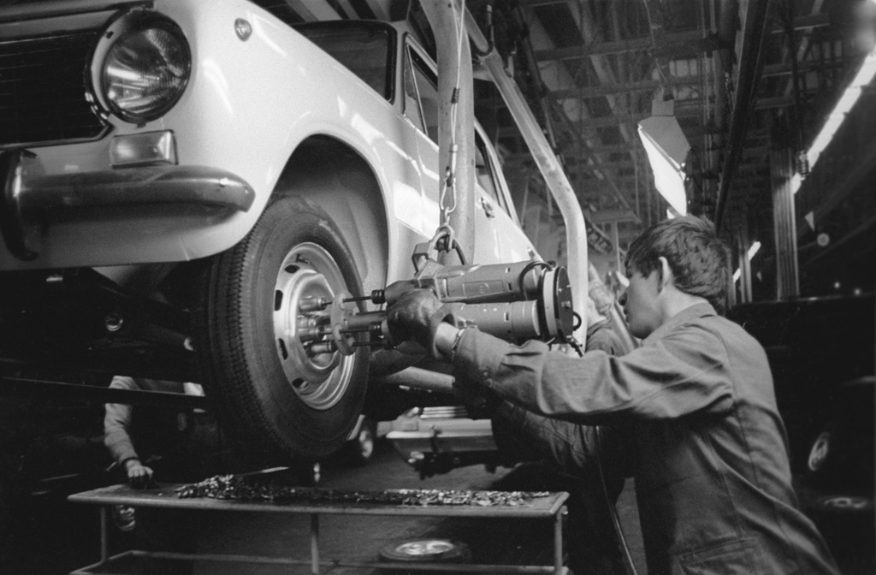
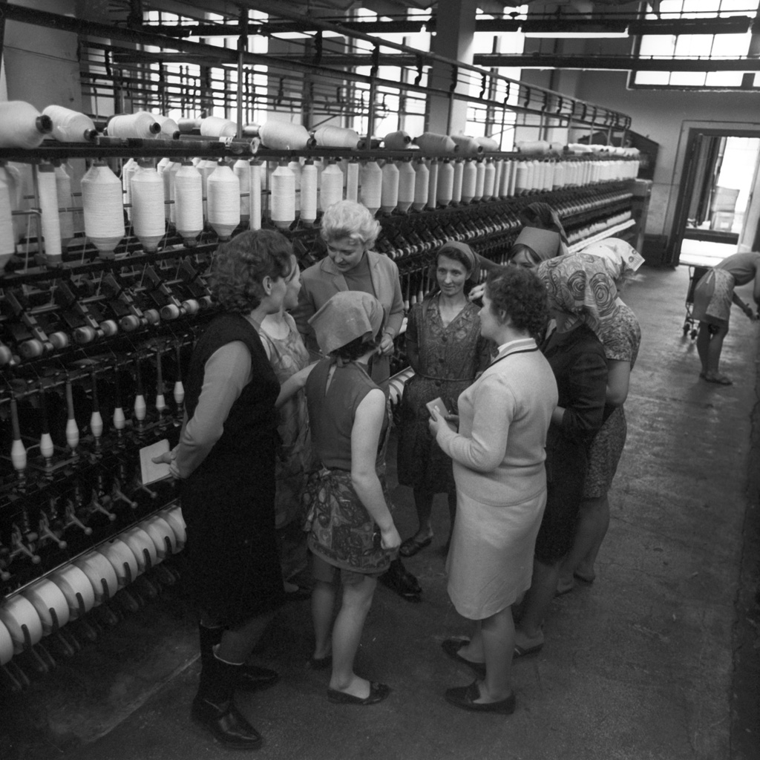
Положительные явления в экономике
По данным ООН за 1990 год, СССР достиг 26-го места по индексу развития человеческого потенциала. В 1966 г. в СССР был осуществлён переход к всеобщему среднему образованию, в 1978 г. введено обеспечение учащихся младших классов бесплатными учебниками. По количеству специалистов с высшим образованием страна вышла на первое место в мире. Именно в "период застоя" было проведено огромное по масштабам жилищное и дорожное строительство, было построено метро в 11 городах, быт людей в городе в основном вышел на современный уровень, а на селе сильно улучшился. Подробнее…

Slide 6
В этот период были сделаны большие капиталовложения в гарантированное жизнеобеспечение на долгую перспективу: созданы единые энергетические и транспортные системы, построена сеть птицефабрик, проведены крупномасштабное улучшение почв и обширные лесопосадки.
Стабильной стала демографическая обстановка с постоянным приростом населения около 1,5 % в год. В 1982 г. была разработана и принята государственная Продовольственная программа, ставящая задачу обеспечить полноценное питание всем гражданам страны. По основным реальным показателям эта программа хорошо выполнялась. В 1980 году Советский Союз занимал первое место в Европе и второе место в мире по объёмам производства промышленности и сельского хозяйства. В социальном плане за 18 брежневских лет реальные доходы населения выросли более чем в 1,5 раза. Население России в те годы увеличилось на 12 млн человек. Также имел место ввод в эксплуатацию при Брежневе 1,6 млрд кв. метров жилой площади, благодаря чему бесплатным жильём было обеспечено 162 млн чел. Предметом гордости советского руководства был постоянный рост обеспеченности сельского хозяйства тракторами и комбайнами, однако урожайность зерновых была значительно ниже, чем в промышленно развитых капиталистических странах. В то же время в 1980 году производство и потребление электроэнергии в Советском Союзе выросло в 26,8 раза по сравнению с 1940 годом, тогда как в США за тот же период выработка на электрических станциях увеличилась в 13,67 раза. В целом для оценки эффективности сельскохозяйственного производства необходимо, разумеется, учитывать климатические условия. Тем не менее в РСФСР валовой сбор зерна (в весе после доработки) был в полтора-два раза выше, чем после Перестройки, схожие пропорции просматриваются и в поголовье основных видов скота.
Возврат

Slide 7
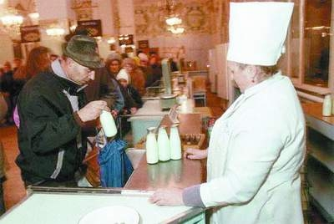
Стагнация экономики
Имели место и негативные явления. Прежде
всего, это неуклонное снижение темпов
роста, стагнация в экономике. В последние 12—15 лет в развитии
народного хозяйства СССР стала
обнаруживаться тенденция к заметному
снижению темпов роста национального
дохода. Значительным было и отставание
от Запада в развитии наукоёмких отраслей.
Например, положение в вычислительной технике характеризовалось как «катастрофическое». Хронической проблемой оставалось недостаточное обеспечение населения продуктами питания, несмотря на большие капиталовложения в сельское хозяйство, принудительную отправку горожан на сельхоз работы и значительный импорт продовольствия. В отличие от периода правления Хрущёва, в годы застоя поощрялось развитие личных подсобных хозяйств колхозников и рабочих совхозов, даже появился лозунг «Хозяйство личное — польза общая»; также широко раздавались земли под садоводческие товарищества горожан.

Slide 8
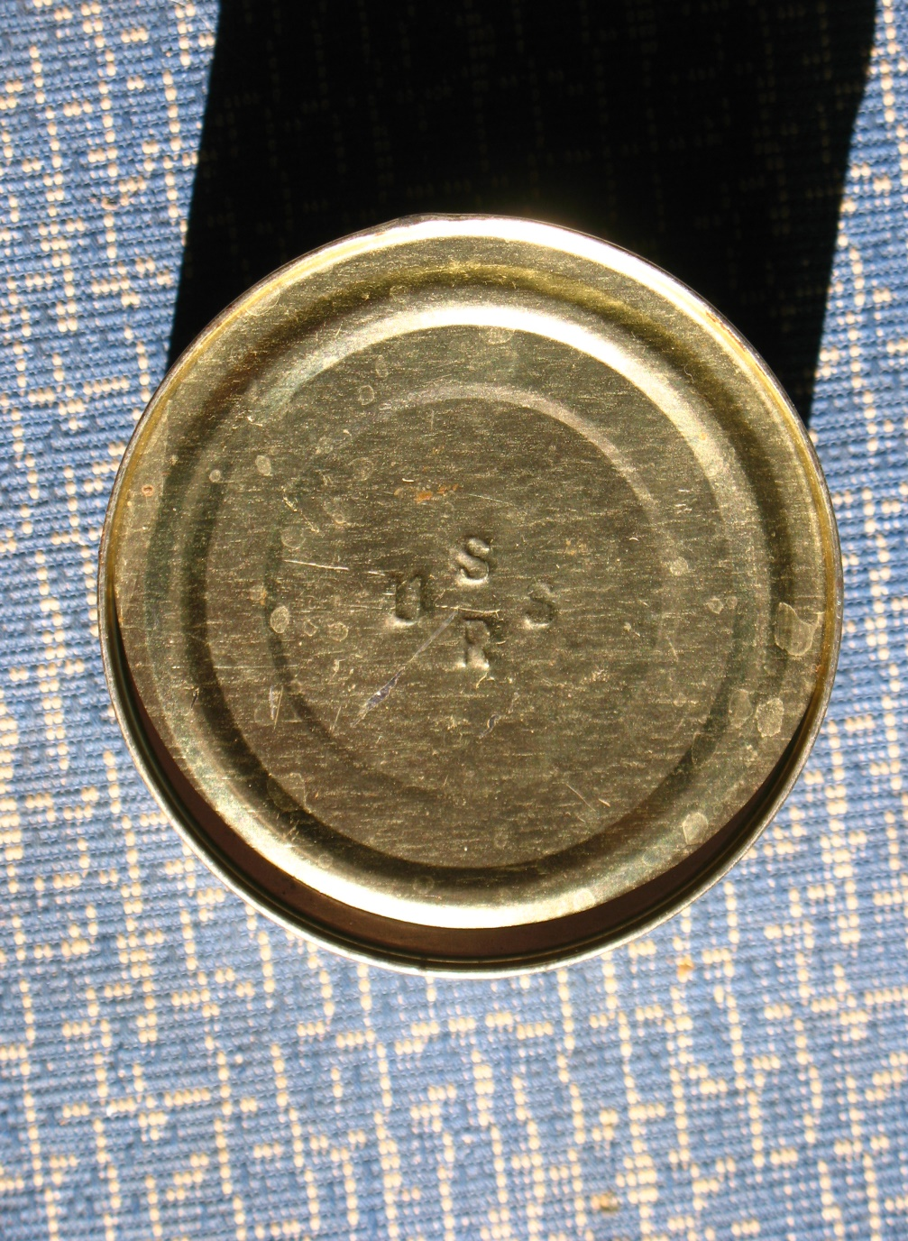
Усиление товарного дефицита
Одной из главных проблем экономики СССР был товарный дефицит в стране. Товарный дефицит в тех или иных сферах был характерен для определённых периодов в истории существования СССР и сформировал «экономику продавца» — производители и система торговли в условиях планового хозяйствования (отсутствие конкуренции и т. д.) не были заинтересованы в качественном сервисе, своевременных поставках, привлекательном дизайне и поддержании высокого качества товаров. К тому же, из-за проблем, характерных для плановой экономики, периодически исчезали из продажи самые обычные товары первой необходимости.

Slide 9
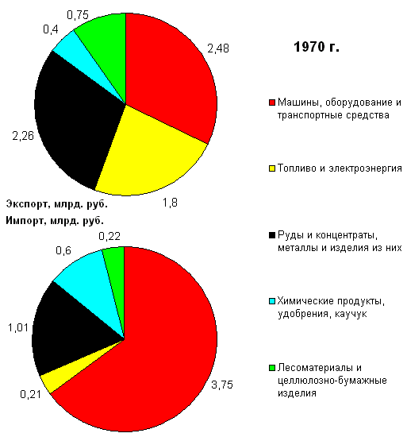
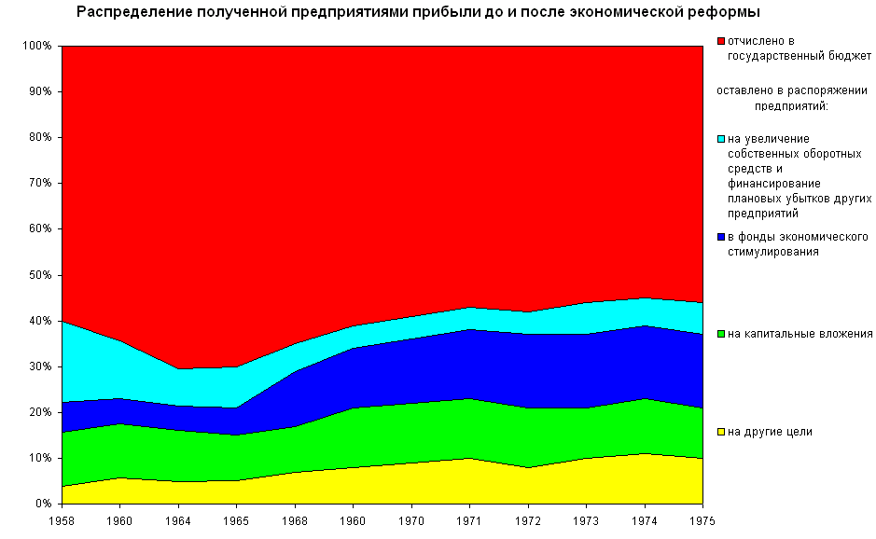
Попытки реформ
В 1966-70 годах осуществлялись определенные экономические реформы, которые характеризовались внедрением экономических методов управления, расширением хозяйственной самостоятельности предприятий, объединений и организаций, широким использованием приёмов материального стимулирования. Однако вскоре у политического руководства интерес к каким-либо реформам пропал.

Slide 10
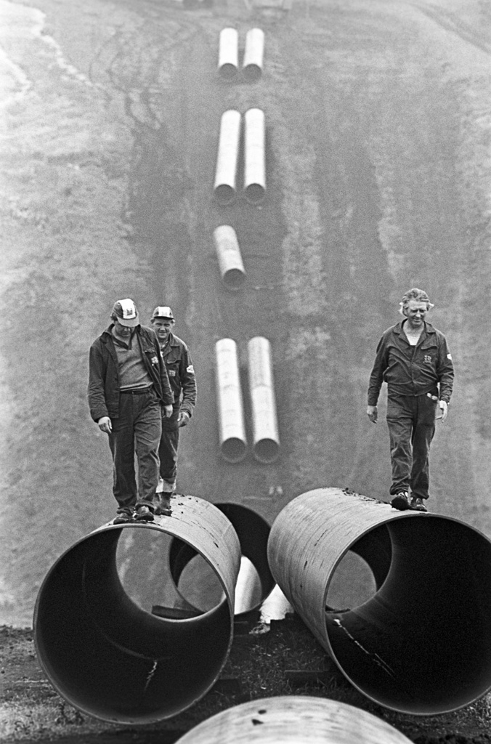
Развитие нефтегазового комплекса
По данным официальной статистики, экспорт нефти и нефтепродуктов из СССР вырос.. Главной причиной этого стало освоение месторождений Западной Сибири. Кроме того, в значительных объемах с 1970-х годов экспортировался природный газ. Добыча газа в этот период. Большая часть валютной выручки тратилась на импорт продовольствия и закупку товаров народного потребления. Она частично решала в этот период проблемы советской экономики (кризис в сельском хозяйстве и нехватку товаров народного потребления).

Slide 11
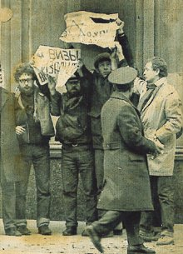
Внутренняя политика
С приходом Брежнева к власти органы госбезопасности усилили борьбу с инакомыслием — первым знаком этого был процесс Синявского — Даниэля (1965). Решительный поворот в сторону свёртывания остатков «оттепели» произошёл в 1968 году, после ввода войск в Чехословакию. Как знак окончательной ликвидации «оттепели» была воспринята отставка А. Т. Твардовского с поста редактора журнала «Новый мир» в начале 1970г. В таких условиях среди интеллигенции, разбуженной «оттепелью», возникло и оформилось диссидентское движение, жёстко подавлявшееся органами госбезопасности вплоть до начала 1987 года. Частью системы идеологического свёртывания оттепели был процесс «ресталинизации» — подспудной реабилитации Сталина.

Slide 12
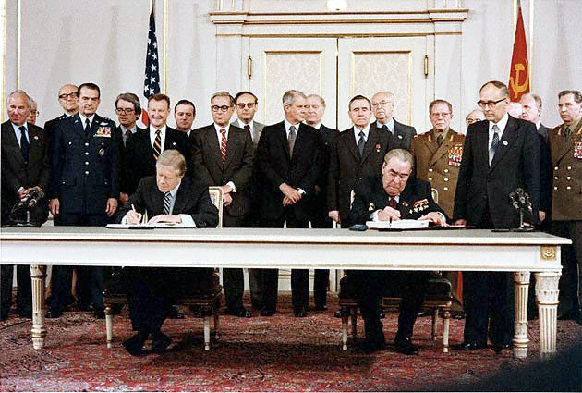
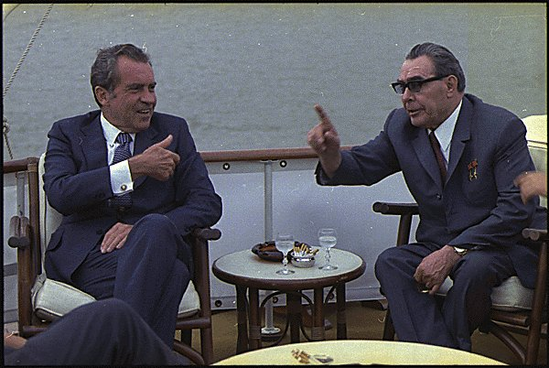
Внешняя политика
В области внешней политики Брежнев немало сделал для достижения политической разрядки в 1970-х годах. Были заключены американо-советские договоры об ограничении стратегических наступательных вооружений (правда, с 1967 года начинается ускоренная установка межконтинентальных ракет в подземные шахты), которые, однако, не подкреплялись адекватными мерами доверия и контроля. Процесс разрядки был перечеркнут введением советских войск в Афганистан (1979).
Подробнее…

Slide 13
В 1985-86 годах новым советским руководством были предприняты отдельные попытки улучшить советско-американские отношения, однако окончательный отказ от политики конфронтации произошёл только к 1990 г. В отношениях с социалистическими странами Брежнев стал инициатором доктрины «ограниченного суверенитета», предусматривающей акции устрашения вплоть до военного вторжения в те страны, которые пытались проводить независимую от СССР внутреннюю и внешнюю политику. В 1968 году Брежнев дал согласие на оккупацию Чехословакии войсками стран Варшавского договора (Операция «Дунай»). В 1980 году готовилась военная интервенция в Польшу. Попытки расширения советской сферы влияния на разных континентах (Никарагуа, Эфиопия, Ангола, Вьетнам, Афганистан и так далее) приводили к истощению советской экономики, финансированию неэффективных режимов.
Возврат

Slide 14
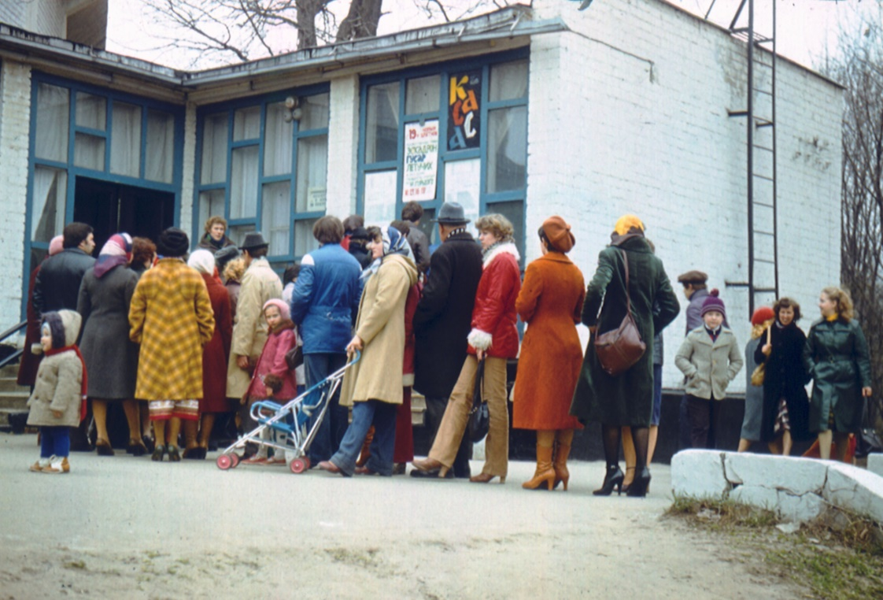
Общество
Большое внимание в СССР уделялось постоянному культурному развитию общества. Советский образ жизни — это социальные, экономические, бытовые и культурные обстоятельства, характерные для основной массы советских граждан. Все произведения искусства, литературы и кинематографа создавались под неустанным вниманием со стороны партии и оценивались с точки зрения коммунистической морали и ее идеологического влияния на общество. В «период застоя» после отката относительной демократизации времен оттепели, появилось диссидентское движение, стали известными такие имена, как Андрей Сахаров и Александр Солженицын.
В период застоя происходил неуклонный рост потребления спиртных напитков (с 1,9 л чистого алкоголя на душу населения в 1952 г. до 14,2 л в 1984 г.).
Происходил и непрерывный рост числа самоубийств — с 17,1 на 100 000 населения в 1965 до 29,7 в 1984 году.

